Slide 1


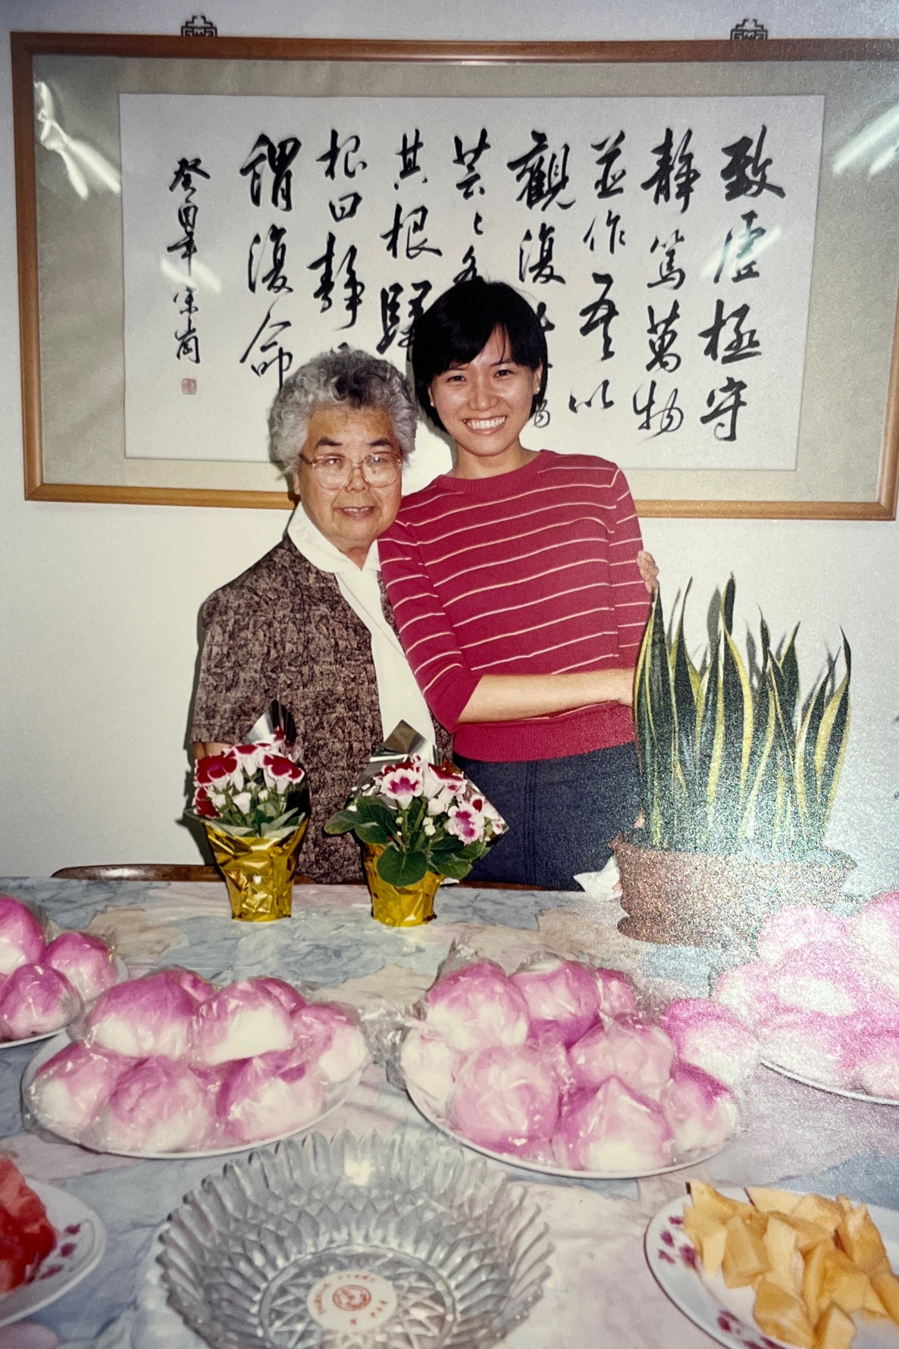



聖心女中
一生的心靈原鄉

Slide 2
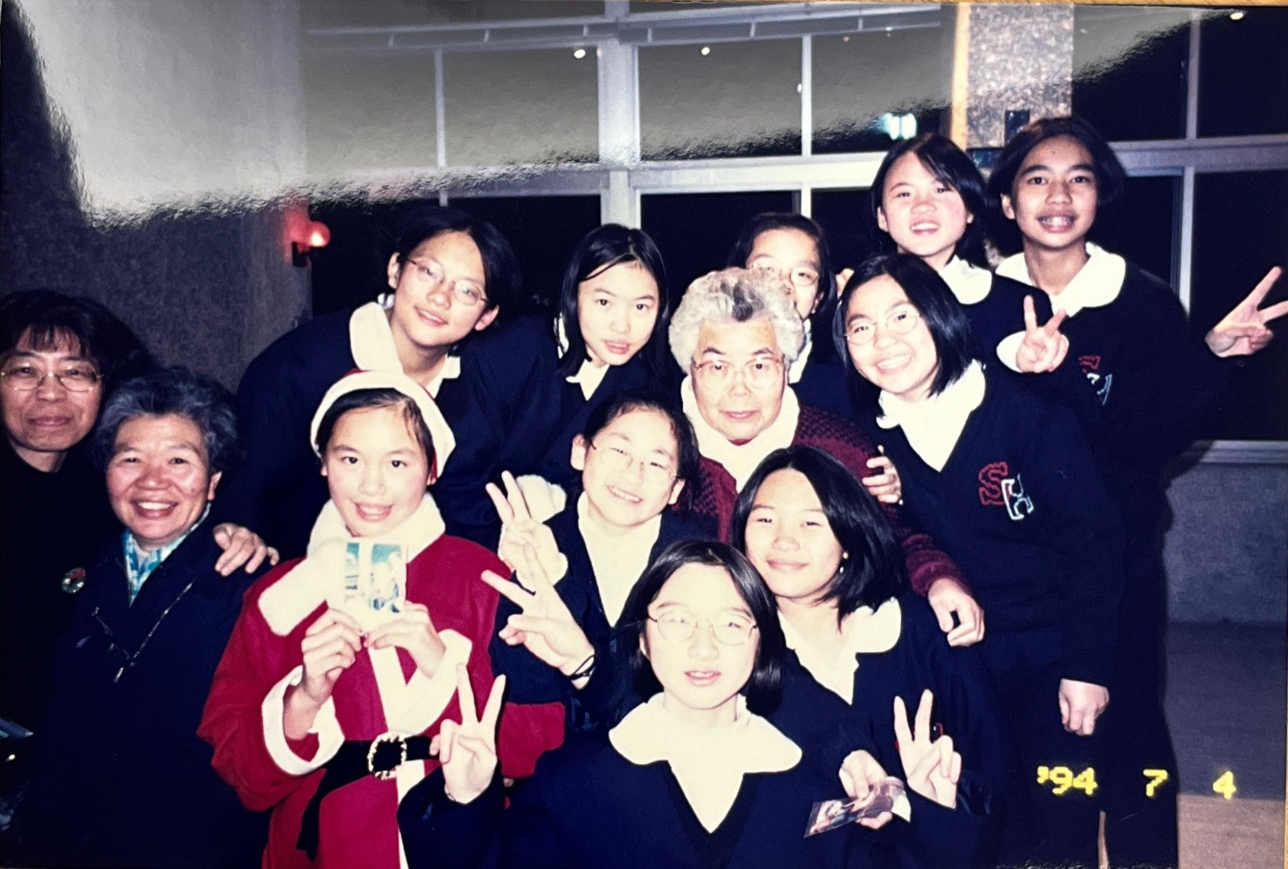


我的聖心故事

Slide 3

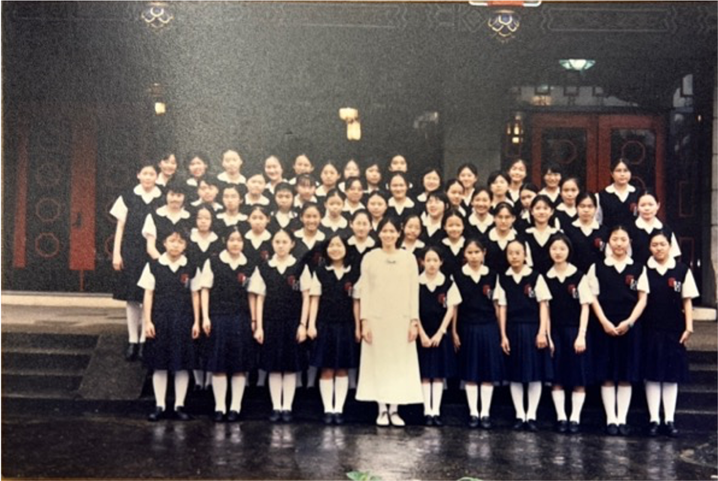
高中考進聖心
大學畢業回聖心當老師
三個女兒就讀聖心

Slide 4
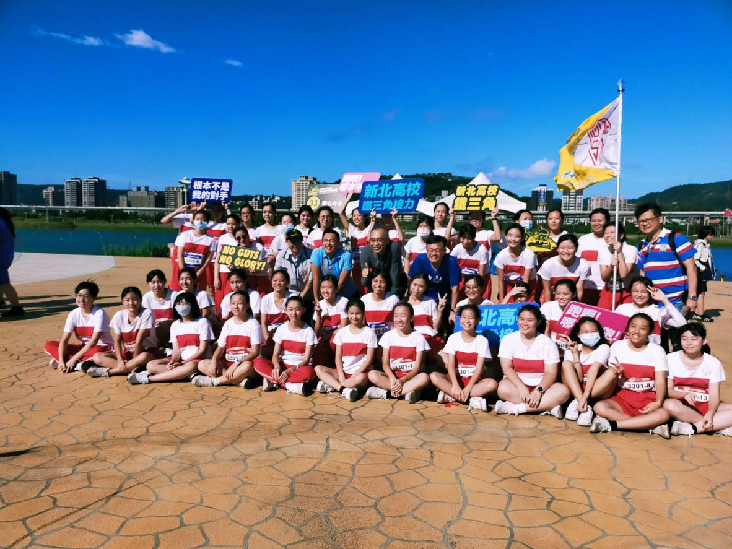
聖心改變了我的生命
還和我一起養育了我的女兒們

Slide 5
在分享直升的優點之前，讓我猜猜如果選擇不直升
可能是因為什麼原因？

Slide 6
我猜：我們沒有不喜歡聖心，但我們擔心。。。。。。
學校整體競爭氛圍不夠強
一旦直升，是否錯過更好的高中選擇？
創新、跨域、科技資源是否充足？
缺乏男女互動的社會化經驗
人際互動是否會單一化
這是一條安全的路，但是不是最適合我孩子、最有未來彈性的路？

Slide 7
這些問題，都沒有錯。
因為那背後，其實只有一件事：
你很在乎孩子的未來。

Slide 8
當大家都在強調「競爭」、「提早卡位」、「不能輸在起跑點」，
是不是也有一種能力，正在慢慢被忽略？
那就是——
在一個不急、不躁、不被排名綁架的環境裡，
孩子能不能長出穩定、專注，還有對自己的理解。
真正走得遠的人，
從來不只是跑得快的人，
而是知道自己為什麼出發的人。
選擇直升，不是放棄競爭，
而是把競爭的時間點，放在更成熟的時候。
不是沒有選擇，
而是讓孩子在準備好的時候，做出更清楚的選擇。
不是保護過頭，
而是在一個有界線、有支持的環境裡，
慢慢長出面對世界的力量。

Slide 9

直升的優點
不需要把人生最寶貴的時間花在反覆做題與背誦
直升最大的優勢，就是不用再經歷國中升高中的升學考試。
在學習節奏上比較「長線規劃」，孩子可以把時間放在能力培養，而不是短期衝刺。
不把青春困在反覆刷題與機械背誦裡，孩子才有餘裕探索世界與自我。當學習回到理解與思考，而非單純追求分數，才能培養判斷力、創造力與表達能力。這樣的成長，看似慢，卻更深刻，讓孩子未來面對變動時，不只是會考試，而是真正具備解決問題的能力。

Slide 10
直升的優點
小校人數少 → 大學升學有優勢
排名機會提高（校內名次比較容易往前）
大學申請（尤其繁星、部分申請入學）很重視「校內排名」。
大校（如 臺北市立第一女子高級中學）：高手很多，要進前10%很難
小校：人數少，進前段比例「相對容易」
👉 結果：
你在小校可能拿到「更漂亮的排名」，進而拿到更好的申請門票

Slide 11
直升的優點
老師更了解學生（推薦信與輔導更精準）
小校的老師通常能長期、深入認識學生：
老師們都很用心為孩子輔導升學的管道
能幫你策略性選校、選科系
比較不會被淹沒在大量學生中
聖心的孩子在面試上都有極大優勢

Slide 12
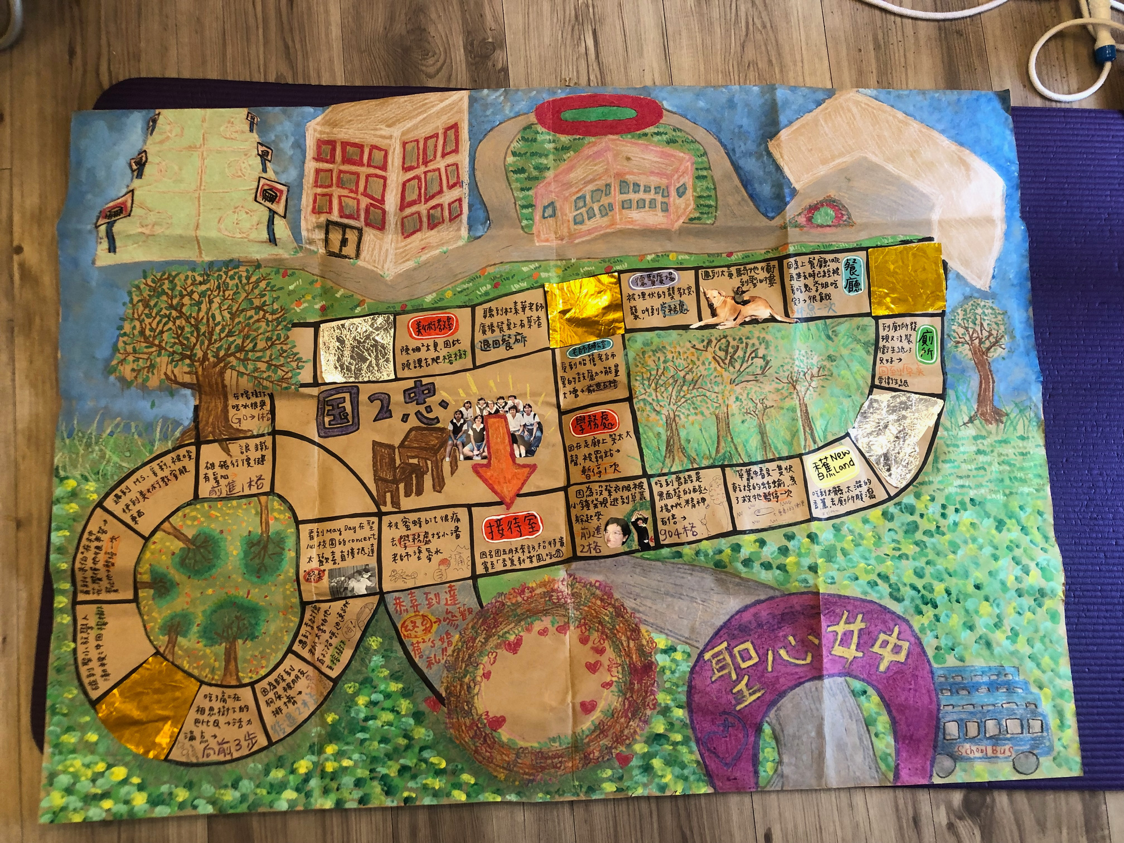
聖心的孩子超有創意，學生送給我的禮物

Slide 13

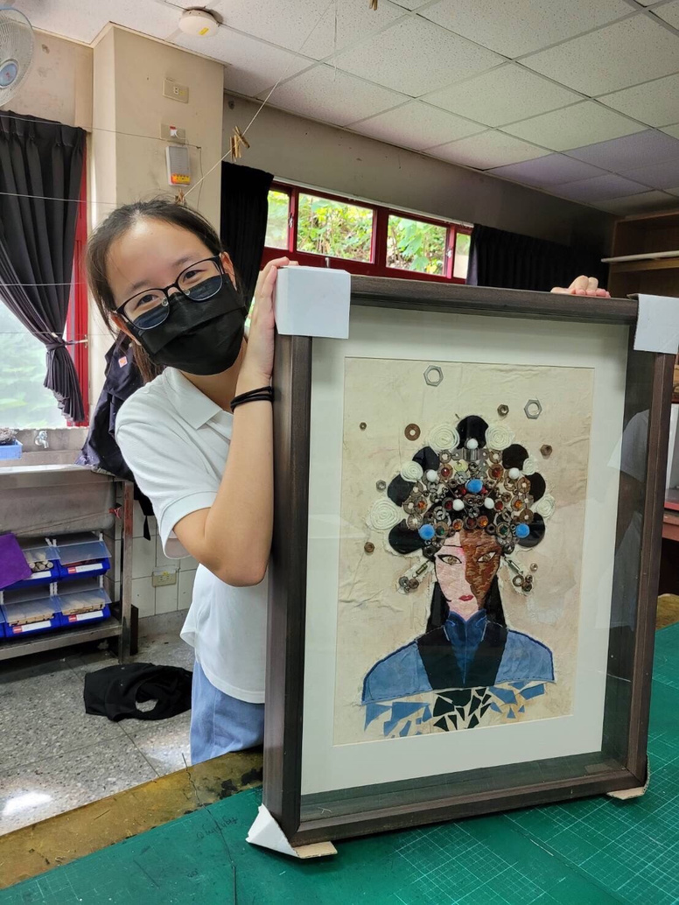
學習的成果，在高中會突然爆發

Slide 14
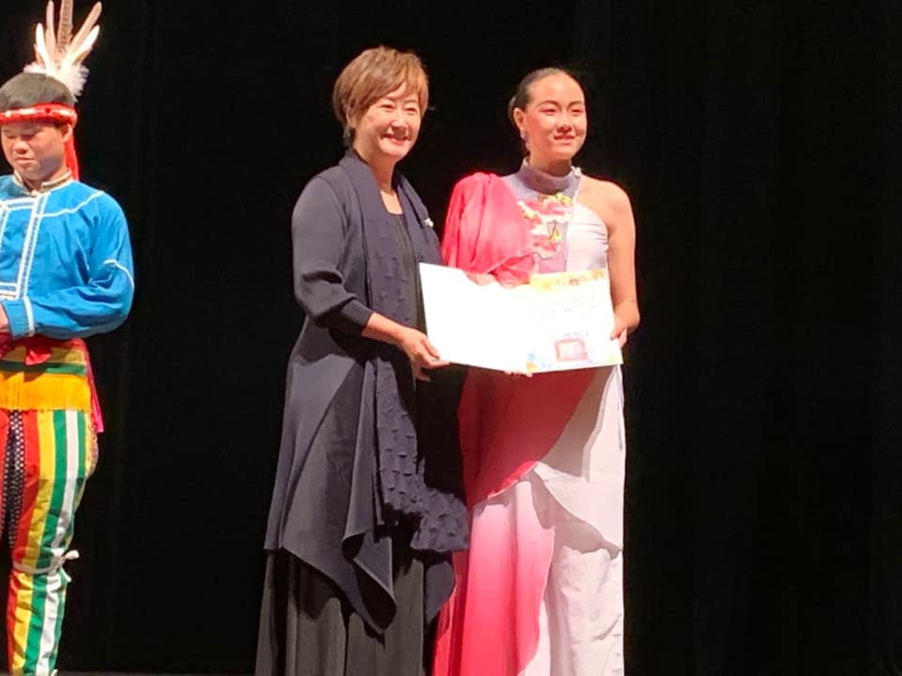

Slide 15
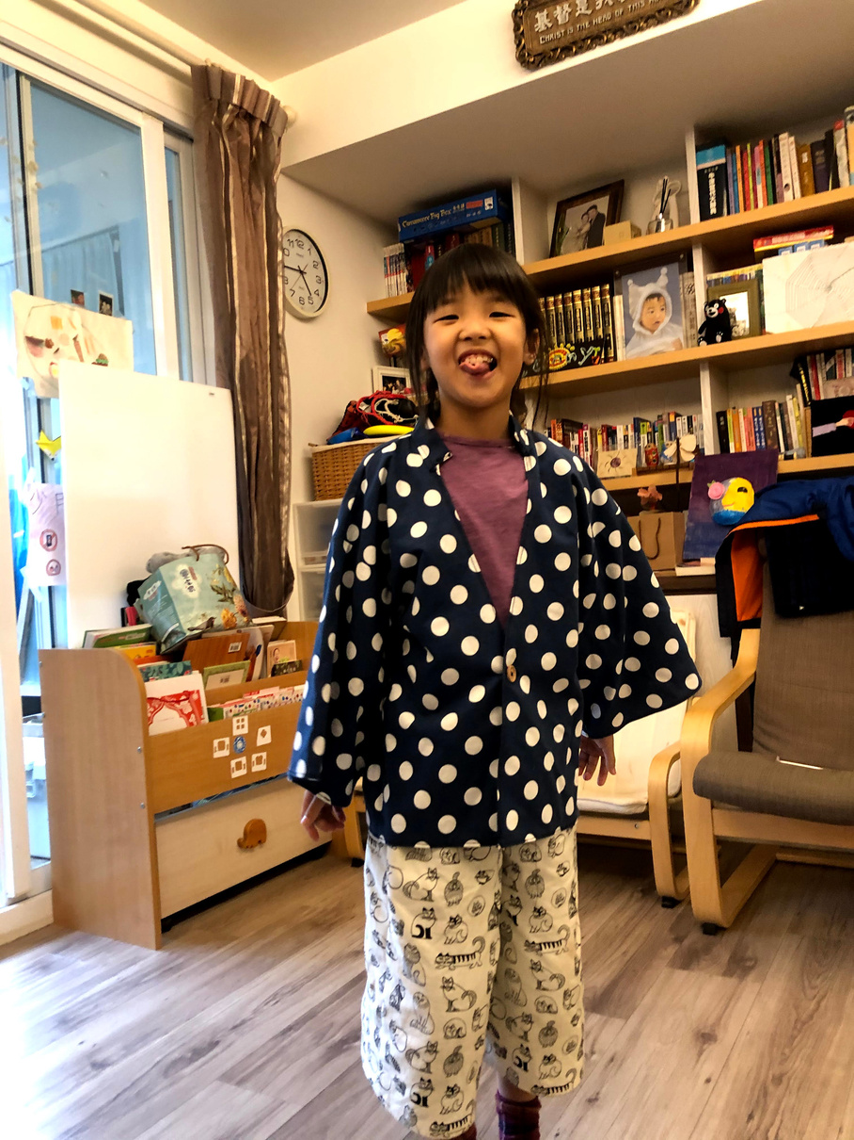
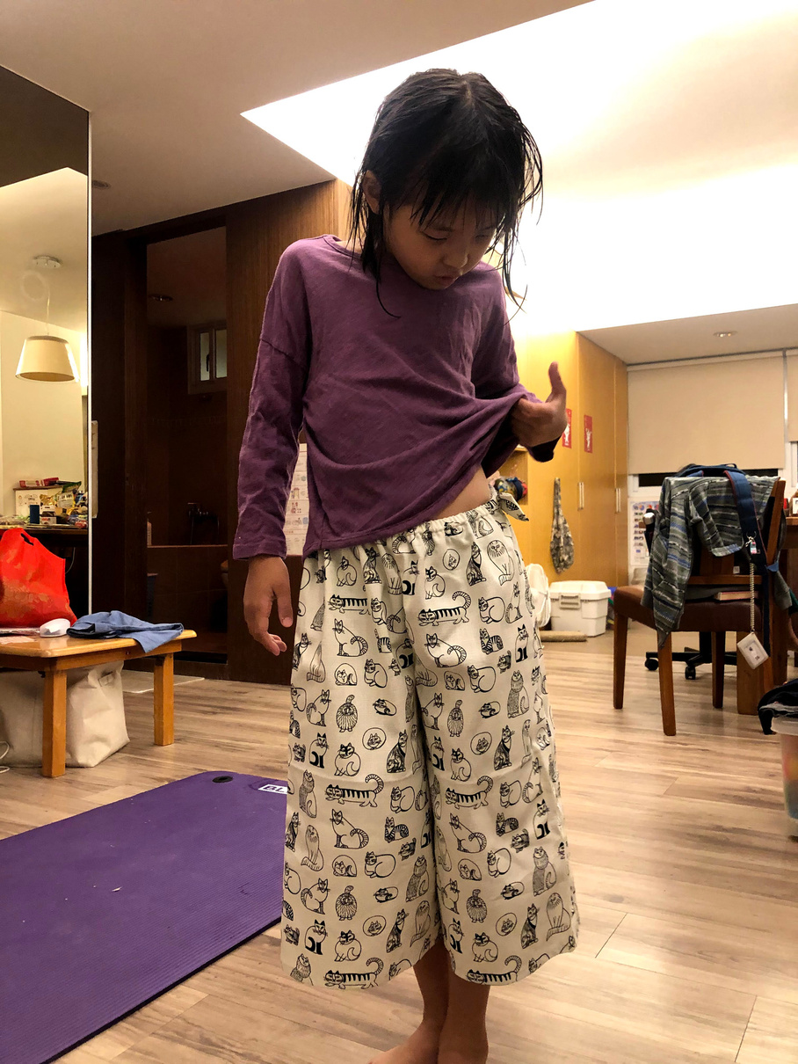
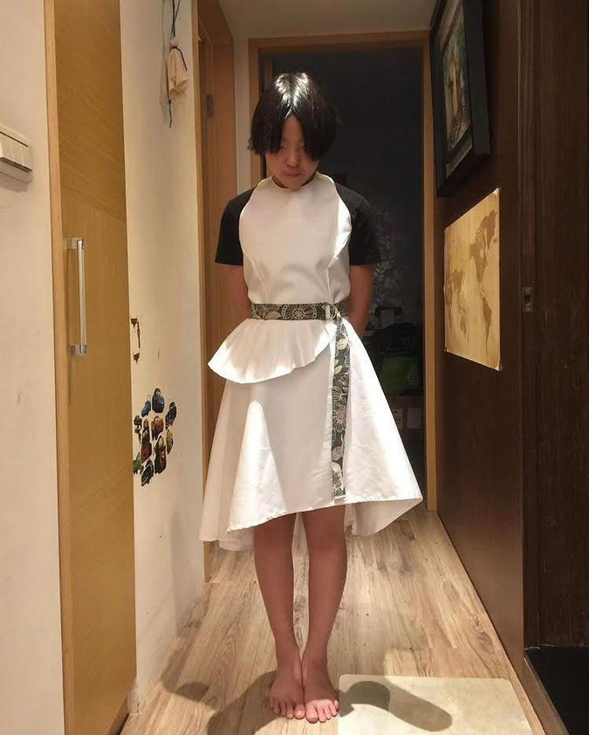

Slide 16



Slide 17
再走三年，讓聖心教育在孩子心裡扎根

